Slide 1
Строительство монолитных цементобетонных, армобетонных и железобетонных покрытий и оснований
Подготовил:
Ст.гр. С3-15
Дмитриев Н.В
Проверил:
Айсуваков И.Н
Уфа 2017

Slide 2
1. Конструкция дорожных одежд с монолитными цементобетонными покрытиями.
Цементобетонные покрытия относятся к усовершенствованным покрытиям капитального типа, отвечающим современным требованиям автомобильного движения. Достаточная шероховатость ровной поверхности обеспечивает надежное сцепление колес автомобиля с покрытием. Срок службы цементобетонных покрытий без капитального ремонта составляет около 30 лет.
Не менее важным преимуществом бетонных покрытий по сравнению с другими является полная механизация всех работ во время строительства дороги: приготовление бетонной смеси, ее распределение и уплотнение. Это позволяет считать цементобетонные покрытия наиболее перспективными для массового дорожного строительства. цементобетонные покрытия являются основными и наиболее динамично развивающимися для скоростного движения на автомобильных дорогах.

Slide 3
Конструкции дорожных одежд принято классифицировать:
по технологии строительства – монолитные, сборные, сборно-монолитные;
по числу слоев – одно- и двухслойные;
по наличию и виду арматуры – неармированные, армированные (армобетонные, железобетонные, непрерывно армированные);
по виду бетона – из тяжелого бетона, из легкого бетона (керамзитбетона, термолитобетона);
по расположению в дорожной одежде – в покрытии, в основании;
по напряженному состоянию – обычные, предварительно напряженные (армированные и безарматурнообжатые);
по виду цемента – на обычном портландцементе, на напрягащем цементе;
по способу уплотнения – из вибрированного бетона, из трамбованного бетона, из литого бетона, из укатываемого тощего бетона

Slide 4
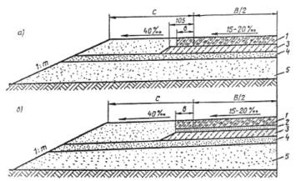
Поперечные разрезы типовых дорожных одежд с цементобетонным покрытием, устраиваемых комплектами машин.
а) со скользящими формами б) с применением рельс-форм
1-покрытие 2 выравнивающий слой 3-основание 4-доп.слой основания
5-земляное полотно в-укрепленная полоса

Slide 5
2. Технология устройства цементобетонного покрытия комплектами машин ДС-110 со скользящими формами.
В состав комплекта машин ДС-110 входят бетоноукладчик ДС-111 с боковыми скользящими формами, бетоноотделочная машина ДС-105А, машина для нанесения пленкообразущих материалов ДС-105А. Ведущим механизмом является бетоноукладчик ДС-111 со скоростью укладки 2м/мин, сменной длиной захватки 550 м или 4125 кв.м покрытия.
До начала работ бетоноукладчика должны быть выполнены следующие работы:
спрофилированно под проектные отметки цементогрунтовое основание с необходимой прочностью
натянута с двух сторон копирная струна для работы бетоноукладчика ДС-111 в автоматизированном режиме
устроено требуемое количество въездов на основание и съездов с него
подготовлены временные дороги для подвоза бетонной смеси

Slide 6
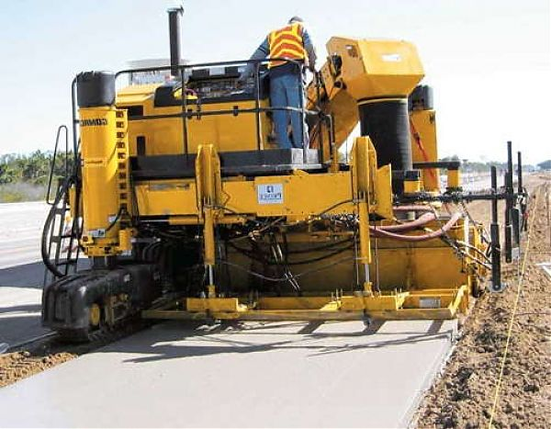
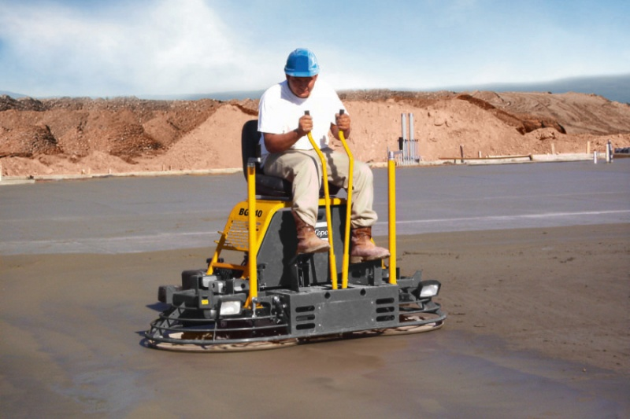
Бетоноукладчик ДС-111
Бетоноотделочная машина ДС-105А

Slide 7
3. Особенности двухслойных цементобетонных покрытий
Бетонные покрытия могут быть одно- и двухслойными. Верхний слой покрытия должен быть не тоньше 6см. Двухслойные покрытия должны применяться, как правило, при их строительстве комплектом машин, передвигающихся по рельс-формам, с целью использования в бетоне для нижнего слоя менее прочных и морозостойких местных каменных материалов.
Организация работ по строительству двухслойного покрытия должна обеспечивать ритмичную укладку смеси с расчетом получения однородного, монолитного и плотного бетона по всей толщине покрытия.
Для этого разрыв во времени между укладкой нижнего и верхнего слоев при температуре воздуха 5-20°С должен быть не более 1ч; при температуре 20-25°С – не более 45мин, при температуре 25-30°С – не более 30мин.
Работы по строительству участка двухслойного покрытия следует заканчивать с расчетом укладки верхнего и нижнего слоев одновременно.

Slide 8
4. Армобетонные и железобетонные цементобетонные покрытия и основания
Необходимо различать армобетонные покрытия и железобетонные. Различие состоит в том, что в армобетонных покрытиях процент армирования меньше минимального, предусматриваемого для железобетонных плит. В армобетоне растягивающее напряжение воспринимается как арматурой, так и бетоном. Коэффициент предельного армирования армобетона порядка 0,10 – 0,15.
Минимальный коэффициент армирования железобетона – 0,25.
Строительство монолитных цементобетонных, армобетонных и железобетонных покрытий аэродромов имеет общую схожесть с технологией строительства дорожных покрытий.

Slide 9
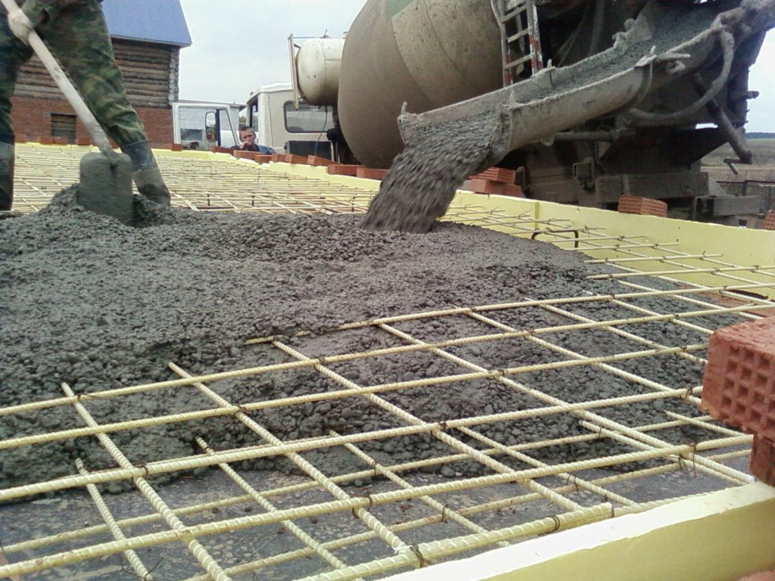
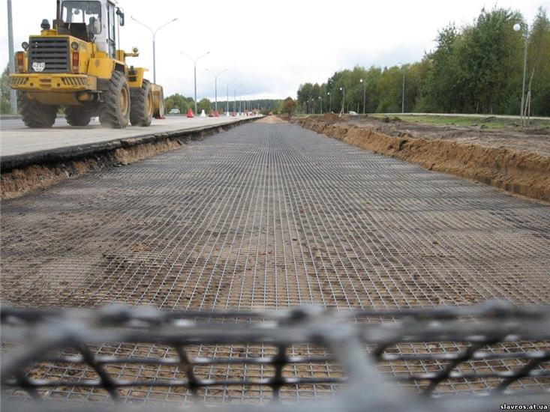
Распределение бетона при его подачи и укладка арматурной сетки

Slide 10
5. Предварительно напряженные цементобетонные покрытия
Монолитные предварительно напряженные покрытия бывают неподвижные и подвижные.
Систему покрытия (а,б) называют внешне обжатой. В покрытии арматура в плите полностью отсутствует, что является важным преимуществом. Система имеет следующие недостатки: необходимы мощные упоры; в бетоне покрытия возникают значительные напряжения; в течение 2–3 лет в бетоне развиваются деформации ползучести, что приводит к необходимости 1–2 раза в год восстанавливать потерянную часть предварительного напряжения; строительный период растягивается на 2–3 года, что осложняет организацию строительства покрытий.
На рисунке (б) показана подвижная система покрытия с внешнем обжатием, упругие швы которой допускают ограниченные перемещения плиты в пределах.
На рисунке (в) система с внутренним обжатием за счет предварительного напряжения арматуры.

Slide 11
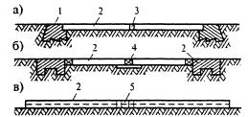
концевой упор
участок плиты без швов
силовой шов
упругий шов
арматура из высокопрочной стали

Slide 12
6. Цементобетонное покрытие на укрепительных полосах
На укрепительных полосах покрытие следует устраивать с применением специальных бетоноукладчиков. Допускается использование площадочных вибраторов и виброреек. После уплотнения бетонной смеси площадочными вибраторами отделку поверхности допускается производить при помощи виброреек и путем выглаживания поверхности бетона брезентовыми или резиновыми лентами.
Уплотнение бетонной смеси поверхностными вибраторами следует производить прямыми непрерывными полосами с перекрытиями на 5-10см. На каждой позиции вибратор допускается выдерживать 40-60с.

Slide 13
7. Контроль качества работ при устройстве цементобетонных покрытий и оснований
При приготовлении и укладке бетонной смеси лаборатория должна контролировать:
качество материалов
состав бетона и назначение дозировки материалов
правильность хранения материалов
приготовление бетонной смеси, ее однородность, подвижность и жесткость
объем вовлеченного в бетону смесь воздуха на месте приготовления и укладки
соответствие прочности и морозостойкости бетона
условия твердения и набор прочности бетона в заданные сроки
введение технической отчетности по контролю качества материалов, приготовления смеси и прочности бетона

Slide 14
Спасибо за внимание.

